Slide 1
Tietotekniikan opetuksen perusteet
Loppuseminaari 14.12.2016
Antti Forsman

Slide 2
Oma opettajuus
Itsearviointi ja käsitys opettajuudesta
  Perustiedot opetus- ja oppimiskäsityksistä
  Tutkinnon perusteet kohtaisesti/hyvin hallussa
  Tunnen hyvät arviointikäytänteet
  Tyydyttävät tietotekniikan taidot
Oma opettaminen ja arviointi
  Vahvasti substanssivetoinen lähestyminen opetuksen suunnitteluun
  Opetus opettajajohtoisesti ja ammatilliset oppimistavoitteet edellä
  Arviointi perustuu pitkälti ammatillisen osaamisen tarkkailevaan arviointiin
Kohtaavatko käsitys opettajuudesta ja käytännön toteutus?

Slide 3
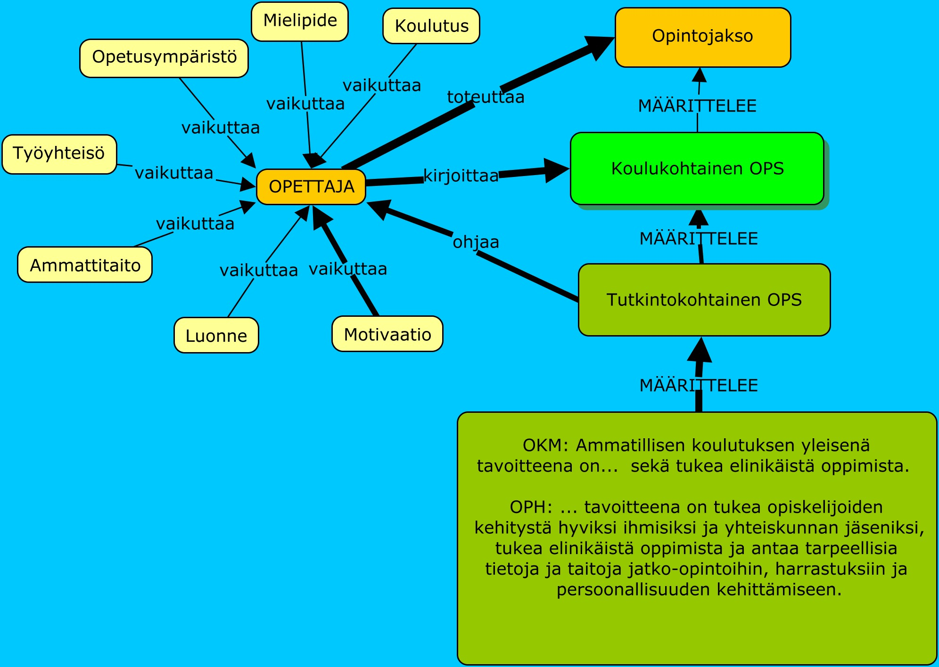
Ammatillisen substanssiosaamisen
lisäksi koulutuksen tarkoituksena on …

Slide 4

Epävarmuuden
kasvu
Ymmärrettävyys
Valintojen ongelmat
Hallittavuus
Koherenssin
tunne
Terveys,
subjektiivinen
hyvinvointi
Individualismi,
normittomuus,
kulutusyhteiskunta,
materialismi,
instrumentalismi
Merkityksellisyys
Yhteiskunnallinen murros ja henkisen koherenssin tunteen heikentyminen (Timo Hämäläinen, 2009, Sitran selvityksiä)

Slide 5
Substanssin suunnittelusta
Opetus ja arviointi
muotojen kehittämiseen
Lisääntynyt koherenssin tunne oppijalla
Oppijan kompetenssin kasvu

Slide 6
Harjoitustyö
Esittely ja sisältyvä arviointi
Ilmiöpohjainen tutustuminen tietokantoihin
Opintojakson tavoitteet
Johdanto tietokantoihin
Teoriaopetus tietokannoista
Ilmiöpohjainen tutustuminen tietokantoihin
Ohjattu tietokantojen opiskelu
Yhteistoiminnallinen harjoitustyö
Osallistuva arviointi
Osallistuva arviointi
Yhteistoiminnallinen harjoitustyö jatkuu
Yhteistoiminnallinen harjoitustyön esittäminen
Koonti
Sisältyvä- ja osallistuva arviointi
Arviointikeskus-telu – tarkkaileva arviointi

